Slide 1



Slide 2

AdServer
All rights reserved to Stormx @2026 // Digital Forward

Slide 3


Unilever | Operação 2026
Agenda
Organograma
O que é um Ad Server
Principais Processos de um Ad Server
Diferença entre Tag e Contador
Ad Servers mais conhecidos do mercado
CM360 x Flashtalking - Igualdades e Diferenças
Conclusão
Stormx
All rights reserved to Stormx @2026 // Digital Forward

Slide 4

Organograma
Diretor
de AdOps
e Projetos
Diretora de Atendimento
Líder de Projetos
Gerente
de Projetos
Tiago Domingos
tiago.santos@stormx.com.br
Livia Bousquet
livia.bousquet@stormx.com.br
Aline Calderan
aline.calderan@stormx.com.br
Carolina Dobner
carolina.dobner@stormx.com.br
Stormx
All rights reserved to Stormx @2026 // Digital Forward

Slide 5
Organograma
AdOps
AdOps
AdOps
Marcos Santos
marcos.santos@stormx.com.br
João Braga
joao.braga@stormx.com.br
Felipe Lima
felipe.lima@stormx.com.br
Stormx
All rights reserved to Stormx @2026 // Digital Forward

Slide 6
O que é um Ad Server
Ad Server (Servidor de Anúncios) é uma plataforma responsável por armazenar, distribuir, rastrear e reportar anúncios digitais.
Ele é usado por:
  Anunciantes → controlar campanhas
  Agências → gerenciar veiculações
  Veículos/Publishers → exibir anúncios corretamente
Funções principais:
  Armazenar criativos (banners, vídeos, rich media)
  Distribuir anúncios conforme regras (segmentação, datas, frequência)
  Medir resultados (impressões, cliques, conversões)
  Unificar relatórios e controle de campanhas
Stormx
All rights reserved to Stormx @2026 // Digital Forward
Notes:
“O ad server é a tecnologia que garante que o anúncio certo apareça, no lugar certo, para a pessoa certa, além de medir tudo o que acontece depois.”

Slide 7

Principais Processos de um Ad Server
Configuração da campanha
  Inserção de criativos
  Definição de datas, formatos e segmentações
  Criação de tags/contadores de veiculação
  Agilidade e indepência na gestão das taxonomias
  Auditoria dos dados
Veiculação do anúncio
  O site/app chama o ad server via tag
  O ad server decide qual anúncio exibir
  O criativo é carregado para o usuário
Mensuração e rastreamento
  Contagem de:
    Impressões
    Cliques
    Conversões
  Aplicação de regras como:
    Frequency capping (regra que limita quantas vezes um mesmo usuário vê
    um anúncio dentro de um período de tempo.)
    Rotação de criativos
Relatórios
  Performance por campanha, criativo ou formato
  Dados usados para otimização e faturamento
Stormx
All rights reserved to Stormx @2026 // Digital Forward

Slide 8
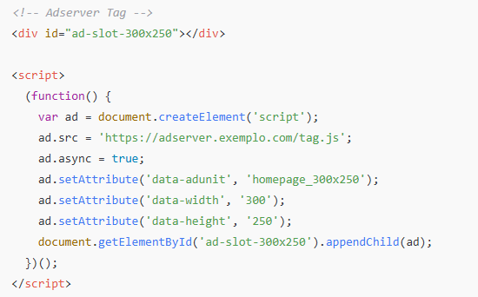
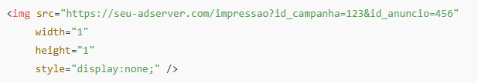
Diferença entre Tag e Contador
Tag (Tag de Veiculação)
É o código que exibe o anúncio no site ou app.
Características:
  Chama o ad server
  Renderiza o criativo
  Pode conter regras (tamanho, formato, fallback)
Contador (Tracking / Pixel)
É usado apenas para rastreamento, não exibe anúncios.
Características:
  Mede eventos específicos
  Normalmente invisível (pixel 1x1)
Pode contar:
  Impressões
  Cliques
  Conversões
Stormx
All rights reserved to Stormx @2026 // Digital Forward
Notes:
“A tag é responsável por mostrar o anúncio. Já o contador não mostra nada, ele apenas mede o que aconteceu, como uma conversão ou um clique.”

Slide 9
Diferença entre Tag e Contador (Resumo)
Item | Tag | Contador
Exibe anúncio | Sim | Não
Mede eventos | Sim | Sim
Código visual | Sim | Não
Uso principal | Veiculação | Mensuração
Stormx
All rights reserved to Stormx @2026 // Digital Forward
Notes:
“A tag é responsável por mostrar o anúncio. Já o contador não mostra nada, ele apenas mede o que aconteceu, como uma conversão ou um clique.”

Slide 10

Ad Servers mais conhecidos do mercado
Campaign Manager 360 (CM360) - Google
  Muito usado no mercado brasileiro
  Forte integração com Google Ads e DV360
  Padrão em grandes anunciantes e agências
Flashtalking - Innovid
  Forte em criativos dinâmicos
  Muito usado para campanhas globais
  Alta personalização e controle criativo
Outros exemplos:
  Adform
  Sizmek (descontinuado, mas histórico)
  Smart AdServer
  Xandr
Stormx
All rights reserved to Stormx @2026 // Digital Forward

Slide 11
CM360 x Flashtalking - Igualdades e Diferenças
Igualdades
Ambos:
  São ad servers completos
  Distribuem anúncios e medem performance
  Geram relatórios detalhados
Suportam:
  Display
  Vídeo
  Rich Media
  Usam tags e contadores
Diferenças
Aspecto | CM360 | Flashtalking
Empresa | Google | Innovid
Integração | Forte com Google (DV360, Ads) | Independente / cross-plataforma
Criativos dinâmicos | Básico | Muito avançado
Personalização | Média | Alta
Interface | Mais simples | Mais técnica
Uso comum | Mercado Brasil | Grandes operações globais
Stormx
All rights reserved to Stormx @2026 // Digital Forward
Notes:
“Os dois fazem a mesma função principal, mas o CM360 é mais integrado ao ecossistema Google, enquanto o Flashtalking se destaca pela complexidade criativa.”

Slide 12

Conclusão
Ad server é o coração da campanha digital
Tags exibem anúncios, contadores medem ações
CM360 e Flashtalking fazem a mesma função base
A escolha depende de:
  Complexidade da campanha
  Integrações necessárias
  Estratégia criativa
Stormx
All rights reserved to Stormx @2026 // Digital Forward

Slide 13

All rights reserved to Stormx @2026 // Digital Forward

Slide 14


Unilever | Operação 2025
Think.
Think.
Think.
and then automate.
Stormx
All rights reserved to Stormx @2026 // Digital Forward

Slide 15



All rights reserved to Stormx @2026 // Digital Forward

